Slide 1
Hereditární angioedém
Eva Kopuletá

Slide 2
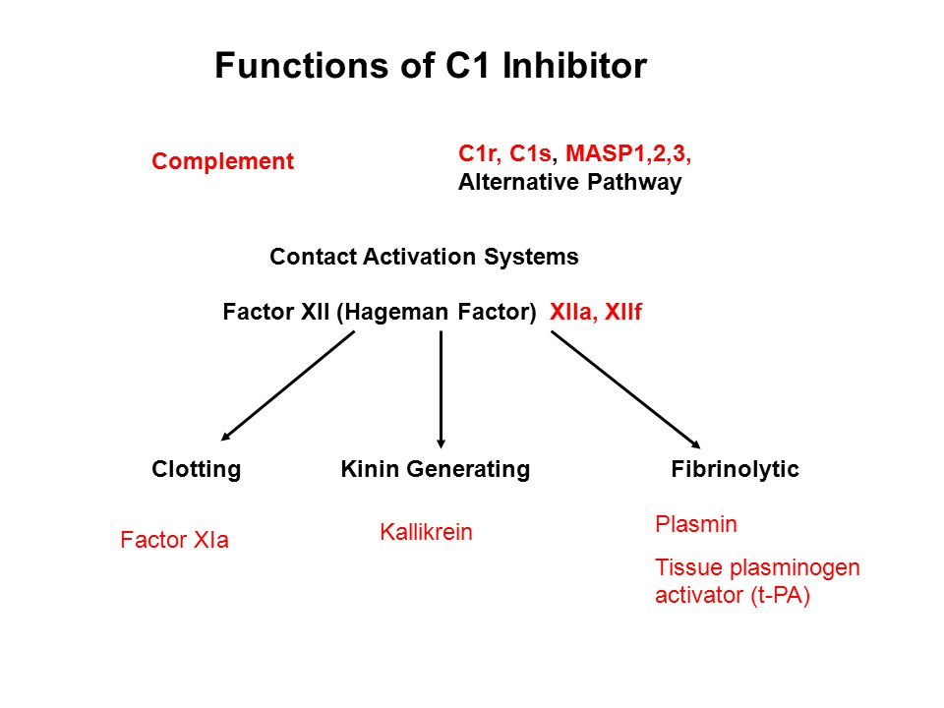
je geneticky podmíněné onemocnění imunitního systému
defektní gen pro inhibitor C1 složky komplementu (C1-INH) působí poškození jedince
produkt mutovaného genu se buď netvoří vůbec nebo je nefunkční, což zapříčiní, že každý podnět ( i drobné poranění) vede k aktivaci celé komplementové kaskády
za klinické projevy je odpovědná zvýšená tvorba bradykininu, která je za normálních okolností regulována inhibicí přeměny prekalikreinu na kalikrein díky C1-NH

Slide 3
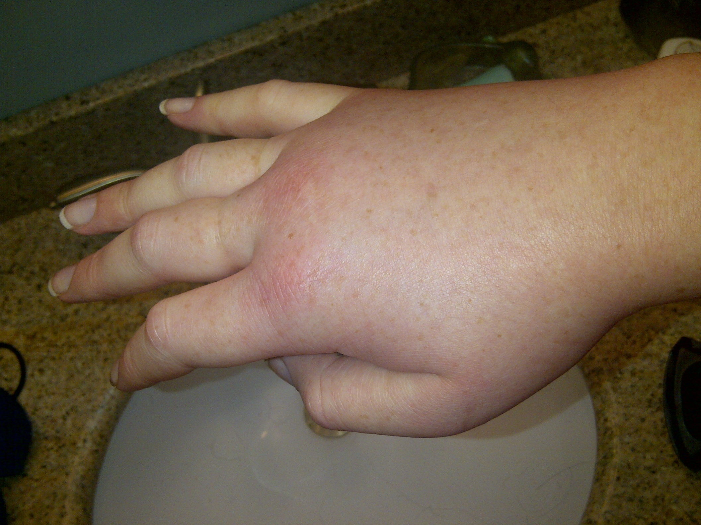
Klinické projevy
otoky podkoží a sliznic - jsou bledé, nesvědivé, bez lokálního zvýšení teploty, čímž se liší od klasických zánětlivých či alergických otoků
nebezpečné mohou být otoky sliznic respiračního traktu a hrozící udušení
postižení sliznic trávicího traktu se může projevit zažívacími obtížemi, v těžší formě bolestmi a částečnou střevní neprůchodností
při postižení sliznice močového traktu hrozí zadržování moči
onemocnění má pozdější nástup ( může se projevit až v dospělosti)

Slide 4
DIAGNÓZA
nízké hladiny C4 složky komplementu (spotřebována) a velmi nízké hladiny C1-INH
TERAPIE
akutně antagonista receptoru B2R pro bradykinin − ikatibant s.c. a i.v. substituce C1-INH
profylakticky se podávají antifibrinolytika (kyselina tranexamová) a danazol (derivát ethinyltestosteronu)

Slide 5
Děkuji za pozornost

